Slide 1

第二节
富集在海水中的元素——氯

Slide 2


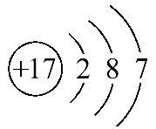
探究1 活泼的黄绿色气体——氯气
研读教材·自主认知
1.氯的原子结构及存在：
(1)原子结构：氯的原子结构示意图为_________，Cl易得到一个电子而形成Cl⁻，表现_______。
(2)存在：氯在自然界中以_______存在，主要以_____的形式存在于海水和盐矿中。
氧化性
化合态
NaCl

Slide 3
2.氯气的实验室制法。
反应原理：__________________________________。
MnO₂+4HCl(浓) MnCl₂+Cl₂↑+2H₂O
△
====

Slide 4
3.氯气的物理性质：
颜色 | 状态 | 气味 | 密度 | 沸点 | 毒性
_______ | ____ | _______ | 比空气___ | 较低，易液化 | _____
黄绿色
气体
刺激性
大
有毒

Slide 5
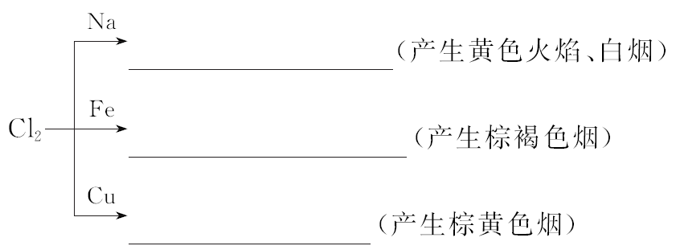
4.氯气的化学性质：
(1)与金属单质反应(与变价金属反应生成高价金属氯化物)
点燃
2Na+Cl₂====2NaCl
点燃
2Fe+3Cl₂====2FeCl₃
点燃
Cu+Cl₂====CuCl₂

Slide 6
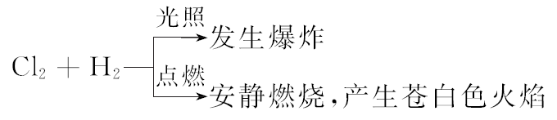
(2)与非金属单质反应

Slide 7
Cl₂+H₂O====HCl+HClO
(3)与H₂O反应
化学方程式为___________________
离子方程式为_____________________
(4)①与NaOH溶液反应：___________________________。
②与Ca(OH)₂反应——制漂白粉
化学方程式：___________________________________
漂白粉的成分为_______________，有效成分为________。
Cl₂+H₂O====H⁺+Cl⁻+HClO
Cl₂+2NaOH====NaCl+NaClO+H₂O
2Ca(OH)₂+2Cl₂====CaCl₂+Ca(ClO)₂+2H₂O
CaCl₂、Ca(ClO)₂
Ca(ClO)₂

Slide 8
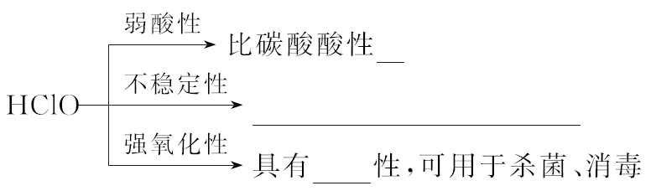
5.次氯酸：
(1)物理性质：常温下仅存在于溶液中，有刺激性气味。
(2)化学性质
弱
2HClO====2HCl+O₂↑
光照
漂白

Slide 9
6.氯气的用途：
(1)用于制取高纯硅、锗和金属钛。
(2)合成塑料、橡胶、人造纤维、农药、染料的重要原料。

Slide 10
合作探究·核心归纳
1.氯气的性质及实验室制法
反应原理：__________________________________
仪器装置：固+液 气
MnO₂+4HCl(浓) MnCl₂+Cl₂↑+2H₂O
△
====
△

Slide 11
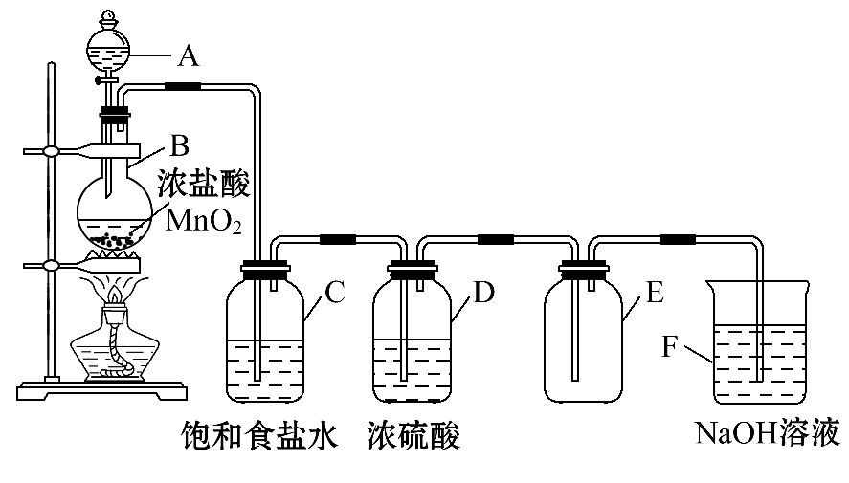
圆底烧瓶
分液漏斗
集气瓶
主要仪器有铁架台，酒精灯，_________、_________、_______、烧杯等。装置如图所示：

Slide 12
(1)分析MnO₂与浓盐酸反应的化学方程式，回答下列问题。
①反应中的氧化剂、还原剂是什么？
提示：由MnO₂与浓盐酸反应的化学方程式可知，锰元素化合价降低，被还原，MnO₂是氧化剂，氯元素的化合价升高，被氧化，HCl是还原剂。
②反应中氧化剂和还原剂的物质的量之比是多少？
提示：由氧化产物和还原产物的量可知，氧化剂和还原剂的物质的量之比是1∶2。

Slide 13
③将1mol MnO₂与含4mol HCl的浓盐酸反应，能否制得1mol Cl₂？为什么？
提示：MnO₂与浓盐酸反应，不与稀盐酸反应，随着反应进行浓盐酸变稀后，剩余的HCl不再与MnO₂反应，所以1mol MnO₂与含4mol HCl的浓盐酸反应制得的Cl₂少于1mol。

Slide 14
(2)结合反应原理，分析制得的Cl₂中会有哪些杂质？应如何将杂质除去？(已知HCl极易溶于水，Cl₂在饱和食盐水中溶解度很小)
提示：因为浓盐酸易挥发，故制得的Cl₂中会含有HCl和水蒸气；因为Cl₂在水中有一定的溶解度，而在饱和食盐水中溶解度很小，但HCl极易溶于水，故可用饱和食盐水除去HCl。再通过浓硫酸除去水蒸气。

Slide 15
(3)多余的氯气能否直接排入空气中？应如何处理？
提示：Cl₂有毒，多余的Cl₂不能直接排入空气中，应用碱性溶液(常用NaOH溶液)吸收。

Slide 16

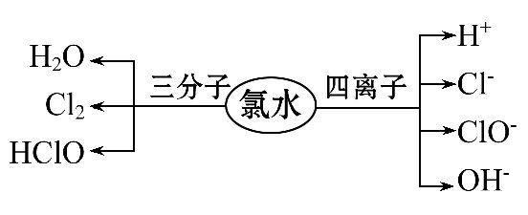
2.氯水的成分和性质。
氯水中的化学反应及物质的电离：
Cl₂+H₂O HCl+HClO，2HClO 2HCl+O₂↑；
HCl=====H⁺+Cl⁻，HClO H⁺+ClO⁻，H₂O H⁺+OH⁻。
氯水的成分
光照
====

Slide 17
(1)将盛有氯水的烧瓶置于阳光下照射，有气泡产生，此气泡成分是氯气吗？烧瓶内溶液的酸碱性有何变化？
提示：因反应2HClO 2HCl+O₂↑，放出O₂，有HCl生成，酸性增强。
光照
====

Slide 18
(2)向含有酚酞的氢氧化钠溶液中滴加氯水，溶液红色褪去，如何验证是什么原因造成的？
提示：氯水使其褪色。
可能有两种原因：一是氯水中含具有强氧化性的HClO，它的漂白性使溶液褪色；二是氯水中含有H⁺能中和OH⁻使溶液褪色。通过向褪色后的溶液中再加入氢氧化钠溶液，看溶液是否重新变为红色来验证褪色的原因。

Slide 19

(3)将氯水滴入NaHCO₃溶液中，有何现象？试写出有关反应的离子方程式。
提示：溶液中产生气泡，因为氯水中的HCl与NaHCO₃发生离子反应H⁺+
====CO₂↑+H₂O。
(4)向品红溶液中加入新制氯水，溶液的颜色有何变化？
提示：新制氯水中含有HClO，具有漂白性，因此品红溶液褪色。

Slide 20
【归纳总结】
1.实验室中制气装置的组成。
实验室中一套完整的制气装置应该包括发生装置、净化装置、收集装置和尾气处理装置四部分，例如实验室中制取氯气的装置：
(1)发生装置：发生装置中不用长颈漏斗而使用分液漏斗，一是因为MnO₂是粉末，而使用长颈漏斗必须液封，这样会造成漏斗下口堵塞，出现危险；二是加热后反应剧烈，用分液漏斗进行滴加，可控制反应速率。

Slide 21
(2)净化装置：由于使用浓盐酸，反应生成的氯气中含有氯化氢和水蒸气。可让气体通过饱和食盐水，HCl易溶于饱和食盐水而氯气溶解性较差，然后再用浓硫酸吸收水蒸气，这样可制得干燥、纯净的氯气。
(3)收集装置：由于氯气能溶于水，故应用向上排空气法或排饱和食盐水法。
(4)尾气吸收装置：用NaOH溶液吸收多余的氯气。

Slide 22

2.氯水性质的多样性。
在氯水中含有多种微粒，因此在与不同物质发生反应时，表现出不同微粒的性质，现列表如下：
所加试剂 | 参与反应的微粒 | 实验现象 | 离子方程式或解释
AgNO₃溶液 | Cl⁻ | 白色沉淀 | Cl⁻+Ag⁺====AgCl↓
Na₂CO₃固体 | H⁺ | 有气泡产生 | 2H⁺+ ====CO₂↑+H₂O
有色布条 | HClO | 布条颜色褪去 | 漂白性
FeCl₂溶液 | Cl₂ | 溶液变棕黄色 | 2Fe²⁺+Cl₂====2Fe³⁺+2Cl⁻
石蕊溶液 | HClO、H⁺ | 先变红后褪去 | 酸性和漂白性

Slide 23
【拓展延伸】实验室制取氯气的其他方法：
可用KMnO₄、KClO₃、Ca(ClO)₂等氧化剂代替MnO₂与浓盐酸反应(不需加热)：
2KMnO₄+16HCl(浓)====2KCl+2MnCl₂+5Cl₂↑+8H₂O
KClO₃+6HCl(浓)====KCl+3Cl₂↑+3H₂O
Ca(ClO)₂+4HCl(浓)====CaCl₂+2Cl₂↑+2H₂O

Slide 24
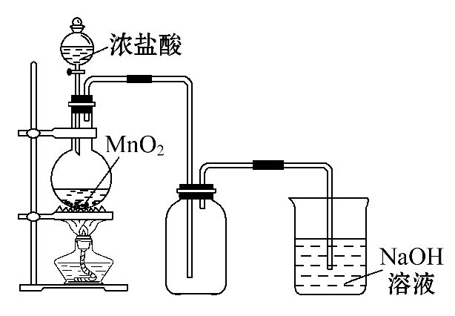
过关小练·即时应用
1.(2015·日照高一检测)实验室中常用MnO₂氧化浓盐酸的方法制取氯气，实验装置如图所示：

Slide 25
(1)圆底烧瓶中发生反应的离子方程式是_______________。
(2)如果将过量二氧化锰与20mL12mol·L⁻¹的盐酸混合加热，充分反应后生成的氯气明显少于0.06mol。其主要原因有①____________；
②_______________。
(3)为了提高浓盐酸的利用率，你对实验的建议是______________。
(4)实验结束清洗仪器时，为了减少烧瓶中残留氯气对环境的污染，可以向烧瓶中加入的溶液是______________，有关的离子方程式是________________________________。

Slide 26
【解题指南】解答本题需注意以下3点：
(1)实验室制取气体的典型装置组成及作用。
(2)化学实验方案的设计及评价方法。
(3)尾气处理的原理及方法。

Slide 27
【解析】题中所给盐酸中HCl的物质的量是0.24mol，但由于盐酸受热易挥发，且随反应的不断进行，盐酸浓度越来越小，变为稀盐酸后不再与MnO₂反应，所以产生的Cl₂的物质的量小于0.06mol。

Slide 28
答案：(1)MnO₂+4H⁺+2Cl⁻ Mn²⁺+Cl₂↑+2H₂O
(2)①加热使HCl大量挥发 ②盐酸变稀后不再发生反应
(3)将浓盐酸慢慢滴下；加热用小火
(4)NaOH溶液 Cl₂+2OH⁻====Cl⁻+ClO⁻+H₂O；
H⁺+OH⁻====H₂O
△
====

Slide 29
【互动探究】(1)若在集气瓶中放入一湿润的有色布条，会观察
到什么现象？试解释其原因。
提示：有色布条褪色，因为Cl₂溶于水后与水反应生成HClO，HClO具有漂白性，使布条褪色。
(2)若要收集到纯净干燥的Cl₂，应将装置做何改动？
提示：因浓盐酸具有挥发性，故在制得的Cl₂中会混有HCl和H₂O(g)，除去HCl可选用饱和食盐水，干燥可用浓硫酸，可在发生装置之后依次连接盛有饱和食盐水和浓硫酸的集气瓶以除去HCl和H₂O(g)。

Slide 30
2.(2015·德州高一检测)关于新制的氯水和久置的氯水，下列说法不正确的是( )
A.新制的氯水呈浅黄绿色，久置的氯水无色
B.新制的氯水漂白作用强，久置的氯水漂白作用很弱或消失
C.新制的氯水中没有氯离子，久置的氯水中才含有氯离子
D.新制的氯水中含氯气多，久置的氯水中含有极少量的氯气或不含氯气

Slide 31
【解题指南】解答本题需注意以下2点：
(1)新制氯水的成分及性质。
(2)HClO的主要性质。
【解析】选C。溶于水的Cl₂少部分与水反应生成HCl和HClO，大部分仍以Cl₂形式存在，故新制氯水呈黄绿色；HCl和HClO都可发生电离，故新制氯水和久置氯水中都含有Cl⁻；因HClO不稳定，易分解生成HCl和O₂，故久置氯水实际变为稀盐酸，颜色褪去，漂白作用很弱或消失。

Slide 32
【补偿训练】(2015·嘉兴高一检测)下列实验现象，与新制氯水中的某些成分(括号内物质)没有关系的是( )
A.将NaHCO₃固体加入新制氯水，有无色气泡(H⁺)
B.使红色布条褪色(HCl)
C.向FeCl₂溶液中滴加氯水，再滴加KSCN溶液，发现呈红色(Cl₂)
D.滴加AgNO₃溶液生成白色沉淀(Cl⁻)

Slide 33
【解析】选B。Cl₂溶于水后部分可与水发生反应Cl₂+H₂O====HCl+ HClO，使溶液呈酸性，故加入NaHCO₃后会产生CO₂气体；因HClO具有漂白性，可使红色布条褪色，A项正确，B项错误；向FeCl₂溶液中滴加氯水后再加KSCN溶液呈红色，说明Fe²⁺被氧化为Fe³⁺，发生反应为2Fe²⁺+Cl₂====2Fe³⁺+2Cl⁻；滴加AgNO₃溶液生成白色沉淀，证明溶液中含有Cl⁻，发生反应Ag⁺+Cl⁻====AgCl↓，C、D项正确。

Slide 34
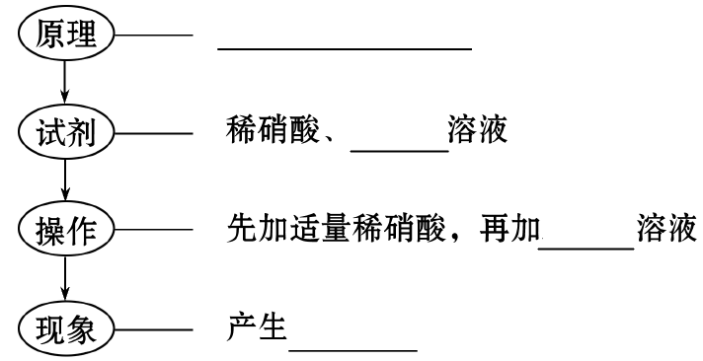
探究2 氯离子(Cl⁻)的检验
研读教材·自主认知
Ag⁺+Cl⁻====AgCl↓
AgNO₃
AgNO₃
白色沉淀

Slide 35

合作探究·核心归纳
Cl⁻的检验
2～3mL 试样 | 现象 |  | 解释或离子方程式
 | AgNO₃溶液 | 稀硝酸
稀盐酸 | 白色沉淀 | 不溶解 | _________________
NaCl溶液 | 白色沉淀 | 不溶解 | _________________
Na₂CO₃ 溶液 | 白色沉淀 | 溶解并产 生气泡 | ________________________、 ___________________________
自来水 | 浑浊 | 浑浊 | 自来水中含有少量Cl⁻，Ag⁺+Cl⁻====AgCl↓
Ag⁺+Cl⁻====AgCl↓
Ag⁺+Cl⁻====AgCl↓
Ag₂CO₃+2H⁺====2Ag⁺+CO₂↑+H₂O

Slide 36
(1)若在某无色溶液中加入AgNO₃溶液，产生白色沉淀，则溶液中一定含有Cl⁻吗？
提示：不一定。因为Ag⁺也可与 等反应生成白色的Ag₂CO₃沉淀。
(2)检验Cl⁻时为何要加入稀硝酸酸化？
提示：加稀硝酸酸化目的是排除 等的干扰，因为Ag₂CO₃可溶于稀硝酸，而AgCl不溶。

Slide 37

(3)若被检验的溶液中含有 ，应如何检验溶液中是否含有Cl⁻？
提示：因为Ag₂SO₄微溶， 的存在会干扰Cl⁻的检验，故先加入Ba(NO₃)₂溶液除去溶液中的 ，然后加入硝酸酸化的AgNO₃溶液检验Cl⁻的存在。
(4)NaClO中含有氯元素，向NaClO溶液中加入用硝酸酸化的AgNO₃溶液，能产生白色沉淀吗？
提示：不能。ClO⁻不能电离出Cl⁻，其不能与Ag⁺结合生成白色沉淀。

Slide 38
(5)如何通过实验检验KClO₃中含有氯元素？
提示：先将KClO₃与MnO₂混合加热至恒重，冷却后将剩余固体溶于水，取上层清液加入用硝酸酸化的AgNO₃溶液，若产生白色沉淀，证明KClO₃中含有氯元素。

Slide 39

【归纳总结】
溶液中Cl⁻的检验
要排除其他离子的干扰，如 、 ，它们的银盐沉淀溶于稀硝
酸。
(1)一般先在被测液中加入稀硝酸酸化，以排除干扰离子。因为加入AgNO₃溶液，Ag⁺+Cl⁻====AgCl↓(白色)，AgCl沉淀是不溶于稀硝酸的，若在Na₂CO₃溶液中加入AgNO₃溶液也会产生白色的Ag₂CO₃沉淀，此沉淀可溶于稀硝酸：2Ag⁺+ ====Ag₂CO₃↓，Ag₂CO₃+2HNO₃==== 2AgNO₃+ H₂O+CO₂↑。 也能与Ag⁺发生反应生成Ag₃PO₄的黄色沉淀，此沉淀也可溶于稀硝酸。

Slide 40
(2)若被检液中有 存在，由于 可以与Ag⁺生成白色微溶物Ag₂SO₄且不溶于稀硝酸，则在检验Cl⁻之前，需先用Ba(NO₃)₂溶液除去 ，再加入硝酸酸化的AgNO₃溶液检验Cl⁻的存在。

Slide 41
【拓展延伸】Br⁻和I⁻的检验
(1)被检液加稀硝酸酸化后，再加AgNO₃溶液，产生浅黄色沉淀，则被检液中含有Br⁻，Ag⁺+Br⁻====AgBr↓(浅黄色，不溶于稀硝酸)。
(2)被检液加稀硝酸酸化后，再加AgNO₃溶液，产生黄色沉淀，则被检液中含有I⁻，Ag⁺+I⁻====AgI↓(黄色，不溶于稀硝酸)。

Slide 42

过关小练·即时应用
1.检验Cl⁻所用的试剂为AgNO₃溶液和稀硝酸，稀硝酸的作用是( )
A.防止 等离子的干扰
B.防止Cl⁻的干扰
C.生成AgNO₃沉淀
D.防止 的干扰
【解题指南】解答本题需注意以下2点：
(1)Cl⁻检验的原理。
(2)干扰性离子的排除方法。

Slide 43
【解析】选A。Ag₂CO₃也是不溶于水的白色沉淀，加入稀HNO₃的目的是防止 等离子的干扰。

Slide 44
2.有一包白色固体，它可能是KCl、K₂CO₃、KNO₃中的一种或几种，进行下列实验：
①溶于水，得无色溶液；
②在所得溶液中滴入AgNO₃溶液，生成白色沉淀；
③再滴加稀硝酸，沉淀量减少但不完全消失，同时有气泡生成。
根据上述现象判断：
(1)白色固体一定含有的成分是____________，可能含有的成分是_______________；
(2)请写出上述实验中有关反应的离子方程式：_______________。

Slide 45
【解析】由②产生白色沉淀知，可能含有K₂CO₃和KCl中的一种或两种；由③沉淀量减少且有气泡生成知，一定含有K₂CO₃；根据沉淀不完全消失可知，一定含有KCl。
答案：(1)KCl和K₂CO₃ KNO₃
(2)Ag⁺+Cl⁻====AgCl↓，2Ag⁺+ ====Ag₂CO₃↓，Ag₂CO₃+2H⁺====2Ag⁺+H₂O+CO₂↑

Slide 46
【补偿训练】(双选)(2015·长春高一检测)检验某未知溶液中是否含有氯离子，正确的操作是( )
A.向未知溶液中加入硝酸银溶液，有白色沉淀产生
B.向未知溶液中加入硝酸银溶液，有白色沉淀产生，加入稀硝酸后，沉淀不消失
C.向未知溶液中加入稀硝酸酸化后，再加入硝酸银溶液，有白色沉淀产生
D.向未知溶液中加入稀盐酸酸化后，再加入硝酸银溶液，有白色沉淀产生

Slide 47
【解析】选B、C。检验Cl⁻时应向未知溶液中加入AgNO₃溶液，若产生白色沉淀，再加入稀硝酸沉淀不消失，则说明未知溶液中含Cl⁻，不能加盐酸，因盐酸中含Cl⁻，会和Ag⁺反应生成AgCl沉淀。

Slide 48



Slide 49


